Slide 1

软件工程过程
第一章 软件工程过程综述
主讲人：张国平
Notes:
1

Slide 2
本章知识要点
软件过程综述
明确软件过程的含义，区分一些容易混淆的概念。
软件过程管理与改进
通过与传统开发模型的对比，详细阐述软件过程的管理与改进。

Slide 3
一、 软件过程综述
1.为什么我们需要软件工程过程
2.概念与术语
3.软件工程过程知识内容

Slide 4
1.为什么需要软件过程
软件产品的特点:
抽象
软件产业化的问题：
软件没有生产流水线
软件是不断更改的
软件的质量难以控制
质量难控制、难于做到“完美”。
软件的开发管理技术远远无法跟上产业化步伐。
Notes:
首先，自软件工程诞生以来，软件朝着产业化方向不断发展，如今已成为我们目前工作、生活中不可或缺的“工程产品”。另外，相比其他的工程产品，软件产品有其自身的特殊性，主要区别在于：
软件是抽象的
软件没有生产流水线
软件是不断更改的
软件的质量难以控制
软件的特点决定了软件是极为复杂的脑力产品，软件的质量远不像工业制品那样容易控制，很难做到“完美”。
软件的需求越来越复杂，难度越来越大，功能越来越多，成本越来越高，进度越来越紧，这些对软件产品自身的质量提出了极高要求。然而，相比软件的急速发展，软件的开发管理技术却远远无法跟上步伐。

Slide 5
1.为什么需要软件过程（续）
在长期的软件开发探索过程中，人们得出以下结论：
即使软件开发团队拥有了最先进的编程技术和工具支持，也不一定能够保证软件项目的成功；而采用什么样的过程将人力、技术、方法、工具等要素有机结合起来逐渐成为关系到项目成败的重要因素，因此也逐渐出现了对“软件过程”的研究。（20世纪20年代，休哈特提出的过程控制概念）
开发高质量的软件，必须要执行一套高质量的软件开发过程。（戴明PDCA循环、 Juran的《质量控制手册》 ）
Notes:
休哈特20世纪20年代在AT&T Bell实验室的一名统计员，被认为是质量改进的奠基人，现代过程改进都建立在Shewhart所提出的过程控制概念的基础上。
戴明PDCA循环。Deming最早提出了PDCA（Plan, Do, Check, Action ）循环的概念，所以又称为戴明环。 它是能使任何一项活动有效进行的一种合乎逻辑的工作程序，是一个基本的质量工具。
Juran主编的《质量控制手册》（Quality Control Handbook）

Slide 6
一、 软件过程综述
1.为什么我们需要软件工程过程
2.概念与术语
3.软件工程过程知识内容

Slide 7
2.概念与术语
（1）软件开发过程
软件开发过程是指在完成某个软件项目的过程中，开发目标软件所经历的步骤，是一系列软件活动的集合。
（2）软件工程过程
软件工程过程有两方面的含义：一是指为了指导和控制软件开发过程，经总结、抽象形成的一组规范的集合；二是指一门专门研究软件开发过程的学科，即“研究过程的工程”。

Slide 8
软件工程过程是什么
软件工程过程是按照软件工业化的标准定义的在软件开发中必须具有的一系列过程规范；
软件工程过程是定义软件中的软件需求、软件设计，软件编码、软件测试、软件部署的实现目标和规范化的管理方法论；
软件工程过程是保证软件工业化生产的法典；

Slide 9
软件工程过程是什么
软件工程过程做的是：定义标准和为了达到标准的路；
软件工程过程要改善的是：软件开发的效率和质量；
软件工程过程的实现最重要的是： 人

Slide 10
我国的软件开发存在的问题
（1）质量意识淡薄，企业从上到下都缺乏正确的产品质量意识，只注重完成软件产品的功能，忽视产品的质量问题。
（2）体制不灵活，不健全，导致质量监督不力。由于体制问题造成软件人才不必要的流动，同样是因为体制问题造成实际上企业的软件资产流失。
（3）做产品的概念不浓，大多只为短期的经济利益，做短期的项目。
（4）形式化的东西太多，为追求评奖或完成项目，报喜不报忧。
（5）软件企业的交流少，思想保守。
（6）对新技术研究的跟进、投入少。
（7）多数项目盲目采用国外技术，没有从自身问题入手，寻找适合产品开发的技术和过程。

Slide 11
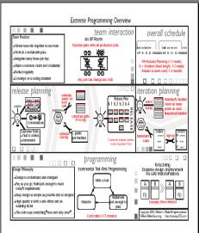
涉及的几个名词
RUP是什么
ISO9001是什么
CMM是什么
XP是什么
软件开发过程的比较

Slide 12
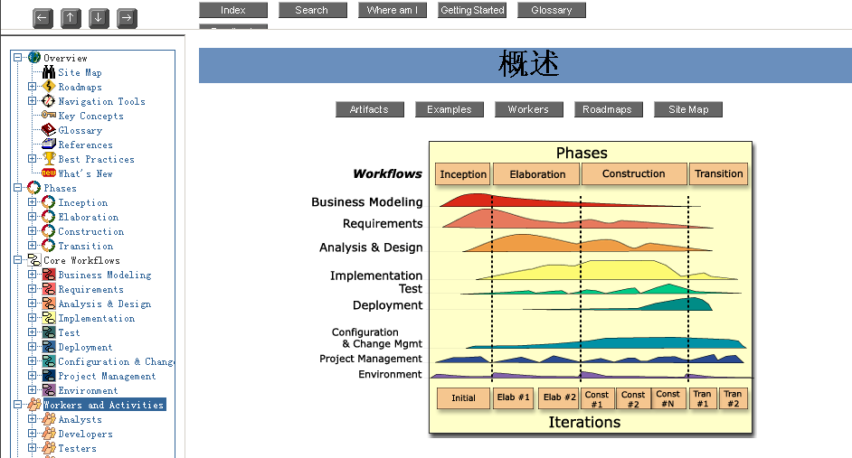
RUP是什么Rational unified process

Slide 13
RUP
Rational公司的改进过程的规范 ;
给出了最完善的团队建设解决方案 ;
它又是文档化的软件工程产品，所有RUP 的实施细节及方法导引均以Web文档的方式集成。

Slide 14
RUP
RUP又是一套软件工程方法的框架，各个组织可根据自身的实际情况，以及项目规模对RUP进行裁剪和修改，以制定出合乎需要的软件工程过程。
与统一建模语言（Unified Model Language , 以下简称UML）的良好集成、多种CASE工具的支持、不断的升级与维护，迅速得到业界广泛的认同，越来越多的组织以它作为软件开发模型框架

Slide 15
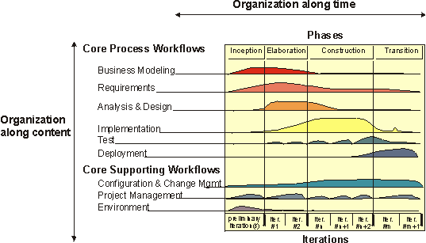
RUP
如图所示，时间维从组织管理的角度描述整个软件开发生命周期，
是RUP的动态组成部分。它可进一步描述为
周期（Cycle）、阶段（phase）、迭代(Iteration)。
核心工作流从技术角度描述RUP的静态组成部分，它可进一步描述为
行为（activities）、工作流（workflow）、产品（artifact）、工人（worker）。

Slide 16
RUP
RUP采用Use case的概念 ；
RUP采用迭代的思想把系统的风险分布在四个阶段，风险越大的迭代越要放在靠前的阶段做;
理解和掌握RUP需要一个相对较长的过程.

Slide 17
涉及的几个名词
RUP是什么
ISO9001是什么
CMM是什么
XP是什么
软件开发过程的比较

Slide 18
ISO9001
ISO9000其实是一族国际标准，其中ISO9001是关于产品质量保证的标准，ISO9000-3是关于软件产品质量管理的指南 ；
管理职责，质量体系，合同评审，设计控制，文件和资料控制，采购，顾客提供产品的控制，产品标识和可追溯性，过程控制，检验、测量和试验设备的控制，检验和试验状态，不合格品的控制，纠正和预防措施，搬运、储存、包装、防护和交付，质量记录的控制，内部质量审核，培训，服务和统计技术

Slide 19
ISO9001
它是一种来源于工业的一种标准，由于软件有其特定的特殊性，所以很难使用；
主要是用它的标准化文档管理；

Slide 20
涉及的几个名词
RUP是什么
ISO9001是什么
CMM是什么
XP是什么
软件开发过程的比较

Slide 21
CMM
CMM(Capability Maturity Model，能力成熟度模型)是美国国防部对软件承包商软件能力评估的一种模型，也是承包商改进其软件过程的一种途径

Slide 22
CMM
其模型分为五个等级 ：
初始级，软件生产过程的特征是随机的，有时甚至是杂乱的。很少过程被定义，成功依赖于个人的努力。
可重复级，建立基本的项目管理过程，以跟踪费用、进度和功能。设定必要的过程纪律以重复以往在相同应用的项目的成功。
已定义级，管理和工程活动的软件过程已文档化、标准化、集成化到一个标准的组织的软件过程。组织内所有的项目使用的软件过程是集体同意、裁剪过的标准开发和维护软件的版本。

Slide 23
CMM
已管理级，详细的软件过程和产品质量的特征已被收集。软件过程和产品已被定量管理和控制。
优化级，能自觉利用各种经验和来自新技术、新思想的先导试验的定量反馈信息，不断改进和优化组织统一的标准软件过程。
全世界已有近万家软件机构通过认证，绝大部分通过2级，16%的企业通过3级，14家通过4级，6家通过5级。通过2级评审即可向欧美国家接订单

Slide 24
涉及的几个名词
RUP是什么
ISO9001是什么
CMM是什么
XP是什么
软件开发过程的比较

Slide 25
XP（AM（agile modeling）
AM是一种最近10年才出现的软件思想
AM是一种轻方法论
XP（极限编程）就是一种AM的具体实现

Slide 26
XP的四个观点
交流
简单
回馈
勇气

Slide 27
XP的原则:测试
1．所有的代码都必须有单元测试
2．所有的代码在发布之前必须通过所有单元测试
3．当一个BUG发现时，就增加新的测试
4．经常运行验收测试，并公布分数
推荐工具：Junit

Slide 28
涉及的几个名词
RUP是什么
ISO9001是什么
CMM是什么
XP是什么
软件工程过程的比较

Slide 29
软件工程过程的比较
CMM也是一个标准，它要求我们应该做到什么，而没有告诉我们应该如何做
XP告诉我们如何做，但是没有明确的指出，做到以后该如何改进；
ISO9001是工业标准，但是不是软件业的工业标准；
RUP和CMM结合，把RUP的九个工作流和CMM2、3级的KPA结合起来是一种趋势；
UML成为交流的工具

Slide 30
3.SWEBOK“软件工程过程 ”知识域

Slide 31
本章知识要点
软件过程综述
明确软件过程的含义，区分一些容易混淆的概念。
软件过程管理与改进
通过与传统开发模型的对比，详细阐述软件过程的管理与改进。

Slide 32
二、软件过程管理与改进
软件项目的准备阶段和执行过程中的相关内容：
1.过程的建立
2.过程度量与监控
3.过程评估与改进
4.过程管理工具
Notes:
在软件项目的准备阶段，首要的任务就是确定采用什么样的软件过程，可以选择业界内成熟的生命周期模型，也可以对模型加以改进甚至自定义过程（如果软件企业/团队能力足够成熟的话）。另外，在项目的执行过程中，要自始至终的遵循既定的软件过程，为此应当建立起软件过程监督机制，一旦发现严重的过程偏离现象，要及时采取修正措施。

Slide 33
1.过程的建立
（1）如何建立软件过程？
从现有的成熟的软件生存周期模型中选择
对模型加以改进
自定义过程
（2）相关概念
软件生命周期
软件从诞生到消亡的整个生存过程
六个主要过程：制定计划、需求分析、设计、程序编码、测试及运行维护
软件生命周期模型
软件产品开发相关的过程、活动和任务的框架，这些过程、活动和任务覆盖了软件整个生存周期。

Slide 34
1.过程的建立--软件生命周期模型
传统软件生命周期模型
瀑布模型
渐增模型
螺旋模型
喷泉模型
原型模型
现代软件生命周期模型
RUP模型
敏捷过程
微软解决方案框架
Notes:
现代软件工程阶段诞生的软件生命周期模型多是基于面向对象方法学的，主要活动之间没有明显的时间边界，而且往往是交叉迭代进行的。在这个阶段，借助于面向对象技术的优势（例如高可复用性、高可扩展性）突破了传统模型的一些限制。

Slide 35
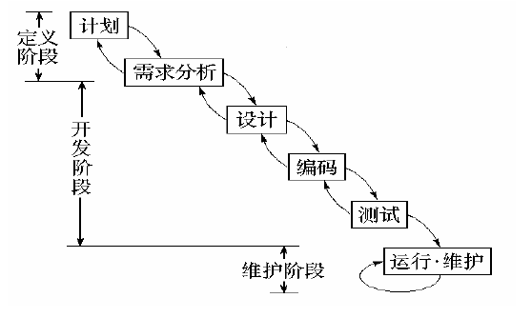
(1)瀑布模型
瀑布模型采用结构化的分析和设计方法将逻辑实现与物理实现分开。它将软件生命周期划分为计划、需求分析、设计、编码、软件测试和运行维护六个基本活动，并且规定了它们自上而下、相互衔接的固定次序，如同瀑布流水，逐级下落。
优点：
过程有计划
分工明确
缺点：
理想化，不灵活
产品交付延迟，反应慢
Notes:
瀑布模型的优点在于过程有计划性，有利于规范化各个活动，便于设置里程碑并实施评审，进而保证进度。另一方面，瀑布模型分工明确，在一定程度上降低了软件的复杂度。
瀑布模型的缺点表现在：一方面过于理想化，不灵活。另一方面，只有最终的软件产品开发完成之后，用户才能看到系统，因此无法预判系统是否正确，这带来了很大的隐患。

Slide 36
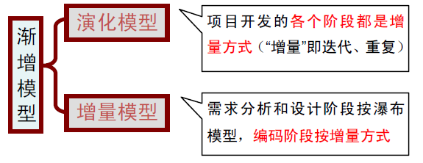
(2)渐增模型
由于在项目开发的初始阶段，对软件的需求认识经常不够清晰，因此开发项目难于做到一次开发成功，出现返工再开发在所难免。有人说，软件项目往往要“干两遍”，这样最终软件才能较好的令用户满意。第一次只是“试验开发”，目的是探索可行性、明确需求，所得到的工件称为“原型”。这种开发模型称为渐增模型。
优点：
缓解了瀑布模型不灵活，用户无法预判系统正确性的问题
缺点：
易退化成“边做边改”模型
增加了成本
Notes:
渐增模型通常采用“二次开发”的模式（通常以瀑布模型开发两次），优点在于缓解了瀑布模型不灵活，用户无法预判系统正确性的问题；缺点在于，需要严格、小心的控制过程，否则容易退化成“边做边改”模型，而且重复开发势必带来了成本上的增加。

Slide 37
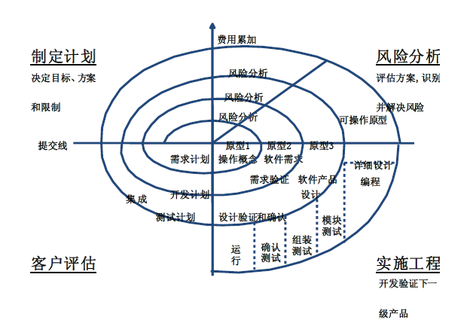
(3)螺旋模型
螺旋模型将开发过程分为几个螺旋周期，每个螺旋周期大致和瀑布模型的阶段相符合。每个螺旋周期可分为制定计划、风险分析、开发实施、用户评估4 个步骤。
优点：
加强了用户与开发人员的交流，兼有瀑布模型与演化模型的优点
缺点：
风险分析是螺旋模型的核心活动，要重复评估，以确保进度和成本可控
Notes:
螺旋模型将开发过程分为几个螺旋周期，每个螺旋周期大致和瀑布模型的阶段相符合。每个螺旋周期可分为 4 个步骤：
第一，制定计划，即确定目标，选定实施方案，明确开发限制条件；
第二，风险分析，即分析所选方案，识别风险，通过原型消除风险；
第三，开发实施， 即实施软件开发；
第四，用户评估，即评价开发工作，提出修改意见，建立下一个周期的计划。
螺旋模型加强了用户与开发人员的交流，兼有瀑布模型与演化模型的优点。尽管螺旋模型能够很大程度上保证产品是成功的，但却不能保证项目是成功的，进度、成本的压力使项目本身不可能无休止的重复。因此，风险分析是螺旋模型的核心活动，每次循环之前，都要评估下一次循环对项目产生的影响，保证项目的进度和成本在可控范围内。

Slide 38
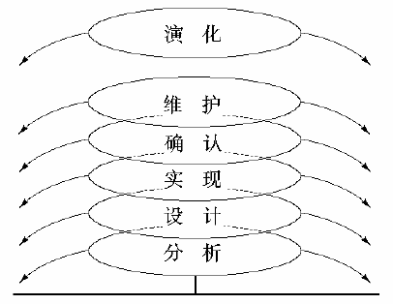
(4)喷泉模型
喷泉模型适合于面向对象的开发方法，它克服了瀑布模型不支持软件重用和多项开发活动集成的局限性。喷泉模型使开发过程具有迭代性和无间隙性。
优点：
支持软件复用，有利于多项开发活动集成
缺点：
大量开发人员同时开发，不利于项目管理，同时要确保文档一致性
Notes:
喷泉模型支持软件复用，有利于多项开发活动集成，但需要大量开发人员同时开发，不利于项目管理。使用喷泉模型时，文档必须严格管理以确保统一性。喷泉模型适用于使用面向对象开发方法的软件项目。

Slide 39
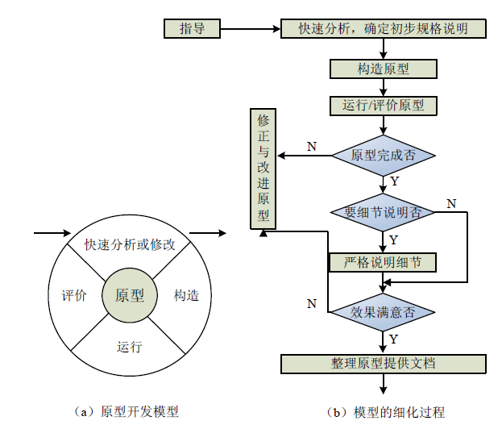
(5)原型模型
原型模型以迭代式开发为思想，针对需求分析难以完整、准确，或者可实现性难以验证的问题，首先构建一个软件原始模型给用户体验，反馈意见，通过不断更新或者多次重复开发，得到最终软件。
优点：
易明确需求、易验证方案、用户快速体验与反馈
缺点：
需要工具和方法支持，以保障进度和成本
Notes:
在渐增模型中，首次出现了“原型”的概念，即构造一个试验性的产品去探索需求。原型模型是进一步的发展，它以迭代式开发为思想，针对需求分析难以完整、准确，或者可实现性难以验证的问题，首先构建一个软件原始模型给用户体验，反馈意见，通过不断更新或者多次重复开发，得到最终软件。
原型模型的优点在于它易于探索明确的需求，易验证开发方案的可行性，用户可以快速体验并及时反馈意见。缺点在于一定要有高效的工具和方法来支持，否则无法给反复的迭代提供成本和进度保障。

Slide 40
二、软件过程管理与改进
软件项目的准备阶段和执行过程中的相关内容：
1.过程的建立
2.过程度量与监控
3.过程评估与改进
4.过程管理工具
Notes:
，首要的任务就是确定采用什么样的软件过程，可以选择业界内成熟的生命周期模型，也可以对模型加以改进甚至自定义过程（如果软件企业/团队能力足够成熟的话）。另外，在项目的执行过程中，要自始至终的遵循既定的软件过程，为此应当建立起软件过程监督机制，一旦发现严重的过程偏离现象，要及时采取修正措施。

Slide 41
2.过程度量与监控
软件过程的实施过程中要对软件过程进行管理，一方面要保证软件项目遵循已建立的过程，进度是可控的，这就需要采取一定的监控技术；另一方面，需要将过程进展情况量化以评估过程实施质量，即进行过程的度量，进而优化和改进软件过程。
因此，过程管理是实时、持续的，贯穿项目始终。
主要内容：
（1）过程度量
（2）过程监控
Notes:
软件过程建立后，在具体的实施过程中要对软件过程进行管理，一方面要保证软件项目遵循已建立的过程，进度是可控的，这就需要采取一定的监控技术；另一方面，需要将过程进展情况量化以评估过程实施质量，即进行过程的度量，进而优化和改进软件过程。
尽管在项目先起阶段已经定义好过程进度与监控策略的计划，但软件的特点决定了项目不可能按部就班的实施，往往会有需求变更等突发情况产生，因而过程管理是实时、持续的，贯穿项目始终。

Slide 42
（1）过程度量
过程度量的意义
过程度量能够为软件团队提供用于评估的参考，有助于帮助软件团队实施成功的过程、自我评价软件过程能力、积累经验并对过程进行改进。
过程度量的对象
度量软件过程通常要关注的主要对象包括：过程自身、过程结果和活动。不同对象所要度量的内容和使用的方法略有不同。

Slide 43
1）对过程自身的度量
要衡量软件过程本身的完成情况，常见的指标有进度、成本、工作量等。
对于进度，软件项目在计划阶段会定义进度指标，可以在项目实施过程中的各个里程碑与计划指标对比来度量；
成本的度量也并不困难，因为这些数据是可量化的，也有计划指标加以参考。

Slide 44
2）对过程结果的度量
软件过程的产生结果主要是各种软件工件，即文档、源程序等。主要的度量目标有：规模、结构和质量。
规模最常用长度或功能来表示，例如模块中代码行数、文档页数、规格说明中的功能点数目等等。
结构主要指软件架构，度量往往针对软件的模块结构、控制流、数据流、控制结构等方面的设计，以此来界定软件的复杂度。
质量有很多的评价准则，在软件工程发展过程中逐渐产生了一些成熟的质量模型，比较常见的有McCall模型、Boehm模型和ISO模型。

Slide 45
3）对活动的度量
活动是软件过程的基本组成部分，对活动的度量即是对成员行为的度量。
每位团队成员每天的任务分解为一系列简短的活动，团队内部通过同级评审会议来评价活动的成效，由于很多软件活动在不同的软件项目过程中是可参考甚至可复用的，因此经过长期积累，团队能够形成基于活动的一套度量体系。

Slide 46
（2）过程监控
在实际软件开发过程中，往往会产生一些偏离过程的活动，例如：
工作效率过低
资源分配不足
突发事件
过程监控是否有效关键在于两方面：一方面是监控点的选择，即选择合理的监控时机；另一方面是监控内容的确定与验证。
Notes:
在实际软件开发过程中，往往会产生一些偏离过程的活动，例如工作效率过低、资源分配不足、突发事件等等。这些活动如果置之不理，势必会对原定的软件过程造成影响，软件过程监控就是为了确保软件过程能够高质量的运行而实施的一组活动。

Slide 47
1）监控点选择原则
通常有以下的原则：
按里程碑监控
周期性监控
按进度比例监控
监控点的设置方法并不是固定的，往往要综合几种方式。
Notes:
通常有以下的原则：
按里程碑监控：在软件过程的里程碑监控，可以对进度、结果质量等进行全面检查。
周期性监控：按固定的时间跨度进行监控，例如：每周进行一次检查。
按进度比例监控：根据项目的特点或者项目规模，规定每完成进度的多少比例时进行一次检查，例如：每完成进度的10%进行一次检查，那么在完成进度的10%、20%、30%……时进行检查。

Slide 48
2）监控内容的确定与验证
有了软件过程度量技术的支持，可以在多个层面对过程的执行质量进行检查，主要监控的内容有：
进度
效率
过程结果
工作状态
Notes:
进度：一个软件项目往往包含若干里程碑，在里程碑处可以检查项目是否滞后于计划进度。
效率：计划效率=计划工作量/计划工时，同理，实际效率=度量工作量/实际工时。项目经理在制定计划时，往往预先估计到达某个里程碑所需的工作量，从而得到计划效率。借助工作量度量技术，可以随时监控实际工作效率。
过程结果：即使工作量和进度达到了计划规定，也并不标志着执行了高质量的过程，还要检查过程结果（代码、文档等）的质量。监督过程结果需要借助软件质量度量技术 。
工作状态：监督团队成员是否在按照计划执行任务，同时考察其工作积极性。隐患：检查资源（人力、成本、软硬件等）分配与占用情况，以防资源过早消耗对后续过程产生影响；如果发生突发活动（例如需求变更），那么要估计对现有过程产生的影响。

Slide 49
二、软件过程管理与改进
软件项目的准备阶段和执行过程中的相关内容：
1.过程的建立
2.过程度量与监控
3.过程评估与改进
4.过程管理工具
Notes:
首要的任务就是确定采用什么样的软件过程，可以选择业界内成熟的生命周期模型，也可以对模型加以改进甚至自定义过程（如果软件企业/团队能力足够成熟的话）。另外，在项目的执行过程中，要自始至终的遵循既定的软件过程，为此应当建立起软件过程监督机制，一旦发现严重的过程偏离现象，要及时采取修正措施。

Slide 50
3.过程评估与改进
为了改进过程，需要首先进行过程评估，找出当前过程运行能力的不足，然后提出改进措施。软件生产商通过软件评估，在保证业务目标的前提下，改进软件过程。
包括如下两方面内容：
（1）软件过程评估
（2）软件过程改进

Slide 51
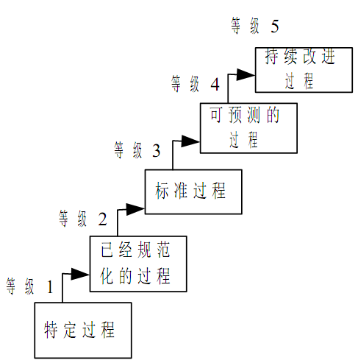
（1）软件过程评估
常见的评估模型有SW-CMM（软件能力成熟度模型）、CMMI（软件能力成熟度模型集成）、Bootstrap、 ISO9001，尤其是CMM/ CMMI，已经成为软件业界内评价软件过程能力、评估和改进软件过程的权威标准。
CMM分为五个能力成熟度等级：一级为初始级，二级为可重复级，三级为已定义级，四级为已管理级，五级为优化级。

Slide 52
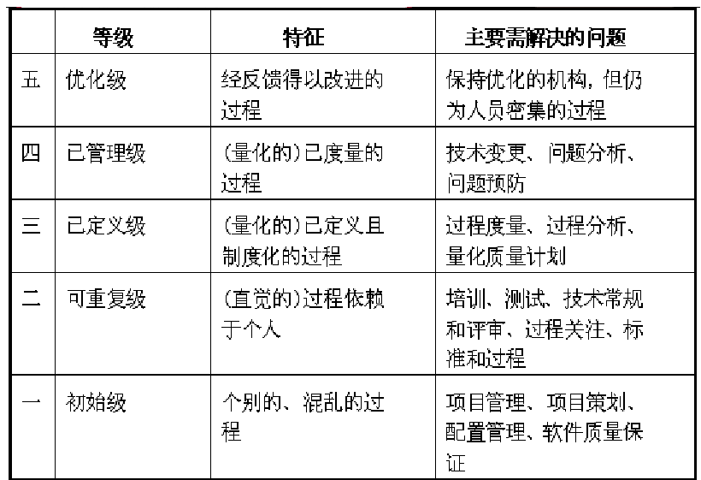
CMM级别特征

Slide 53
（2）软件过程改进
1）软件过程改进的核心原则
软件过程改进的核心原则有五条，分别是：注重问题，强调知识创新，鼓励参与，领导层的统一，不断地改进。
2）软件过程改进模型
CMM不仅是评估模型，也是过程改进模型，其中定义了几种方法。两个实施和改进的一般模型：质量改进范例（Quality Improvement Paradigm，QIP）和启动—诊断—建立—行动—学习模型（IDEAL），过程实施的评价结果可以是定性的或定量的。

Slide 54
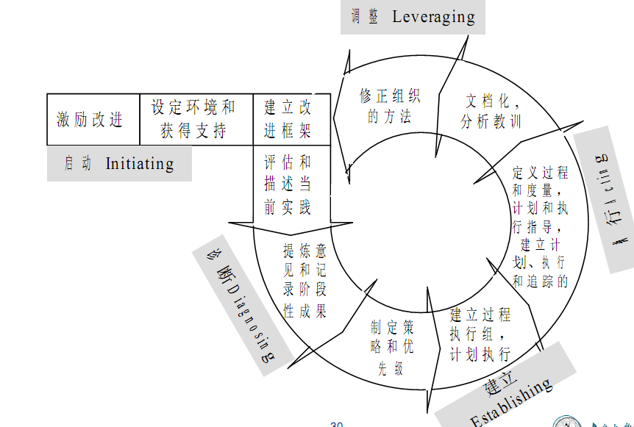
IDEAL模型

Slide 55
4.过程管理工具
在一个完整的软件生命周期过程中，应用于各个环节的工具有很多，例如：
需求分析：Power Designer、Clear Quest等；
架构设计：Rational Software Architect、Rose等；
语言编程：Visual Studio、Eclipse等；
软件测试：Rational Functional Tester、Borland Silk等；
配置管理：Clear Case、Visual Source Safe等；
项目管理：Microsoft Project、Rational Portfolio Manager等
Notes:
如此多的工具交错使用，这使得软件环境准备工作变得复杂且易错，同时各工具产生的工件之间也存在着一定的兼容性问题。未来的过程管理工具发展趋势应当能将各个工具合并在一起，成为团队协作交互的统一平台，目前这类平台的典型代表为IBM公司的Jazz平台。

Slide 56
4.过程管理工具（续）
RTC是基于Jazz平台的团队协作工具，用于集成软件生命周期内的任务。RTC的主要功能包括以下方面：
开发生命周期中的协作和集成
过程配置和定制
变更管理
计划
软件配置管理
构建自动化
报告

Slide 57

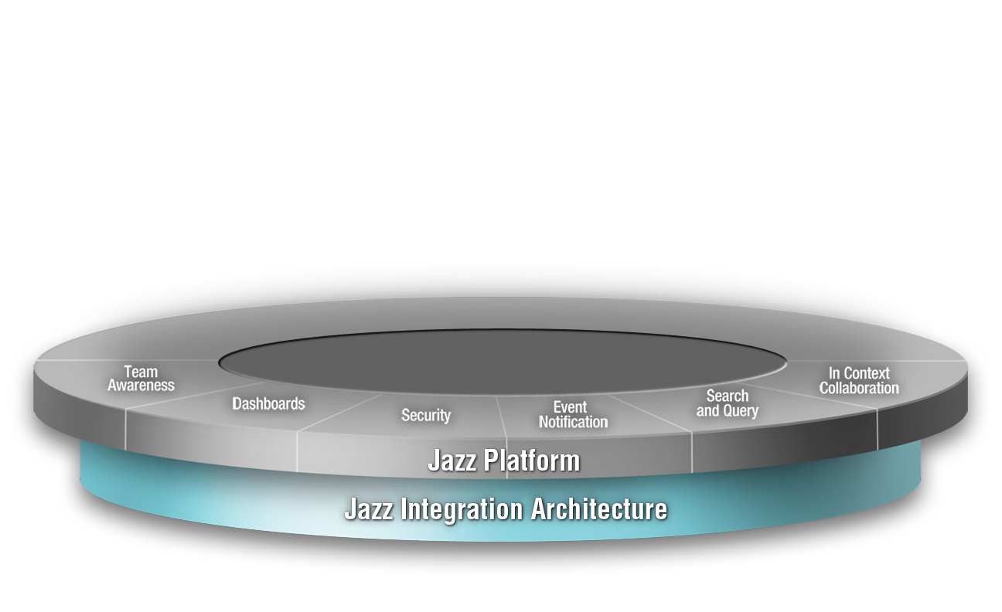
IBM Rational Jazz平台架构
架构师工作台
项目经理
工作台
配置经理
工作台
质量经理
工作台
其他团队成员工作台
架构设计
开发
流程再造
项目管理
配置管理
测试管理
测试
运维
支持服务
。。。
实训平台

Slide 58
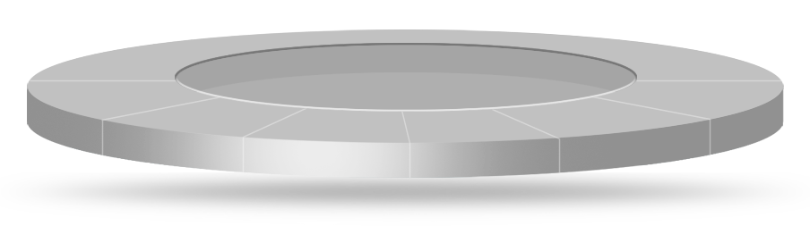
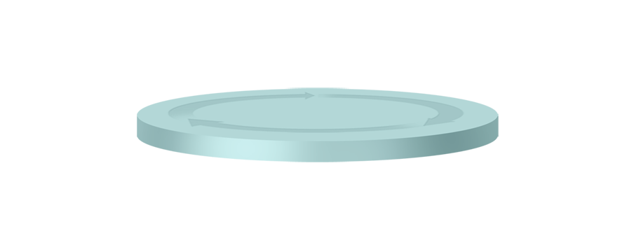
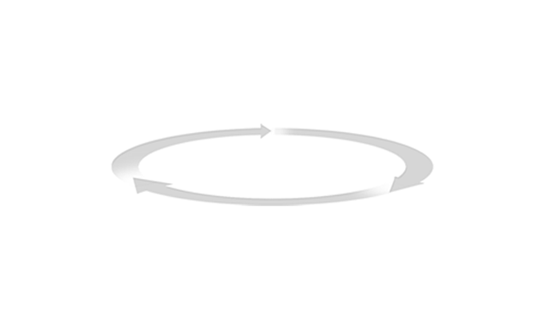








智能的软件交付平台：Jazz平台
需求工程
配置和变更
统一的存储库 ：项目管理信息和软件开发信息
基于Web2.0和组件技术的开放的、可扩展的架构
完整的应用生命周期管理能力
协作、自动化、透明
项目管理
团队协作
绩效管理
组合管理
其它更多….
最佳实践与过程
IBM Best Practice
RUP&Harmony
Agile@Scale
OPEN SERVICES
合作伙伴生态系统 &开放标准、开放平台 、开放架构
Linux®, Microsoft® Windows®, UNIX®, IBM z/OS®
客户端的集成
服务器端的集成
Web2.0, Eclipse, Visual Studio等
涉众请求
WEB2.0
需求
架构
代码
组件
发布
需求分析
分析设计
开发
测试
发布
活动
活动
活动
活动
58
Notes:
58
The capabilities, the platform and the best practices can be customized to integrate into a process based on client needs
Jazz is…
A scalable, extensible team collaboration platform
A community at Jazz.net where you can see Jazz-based products being built
Our vision of the future of systems and software delivery, supporting globally distributed teams
An integration architecture enabling mashups and non-jazz based products to participate
An evolution of our portfolio which will evolve to leverage Jazz technology over time

Slide 59






Rational Team Concert: Designed by & for agile teams
IBM Rational Team Concert
有效利用高效团队的各项原则
支持各种过程，包括敏捷过程的推行
transparent integrated presence wikis OPEN real-time reporting chat automated hand-offs Web 2.0 custom dashboards automated data gathering EXTENSIBILITY Eclipse plug-ins services architecture FREEDOM TO CREATE
可运行软件
个人和交互
快速响应变更
客户合作
中国软件工程的赶超契机：
全程体验软件工程的最佳实践和协作平台，免费提供10个人的团队许可
参与全球软件工程创新发展社区：Jazz.net
59
Notes:
59
May #s:
RTC Projects (Rational) 102 (291% increase)
RTC Projects (IGA) 167
RTC Projects Total 269 (Up from 35 in May 2008 – 760%)
RTC Users Rational 2205 (321% increase)
RTC Users IGA 3276
RTC Users Total 5481 (Up from 686 in May 2008 – 800% increase)

Slide 60
Jazz/Rational Team Concert 的核心能力
配置管理(SCM)
工作项管理(Work Items)
构建管理(Build)
基于组件的配置管理库
基于流和变更集的管理
支持跨地域的并行开发
ClearCase连接器
工作项可以是需求、任务, 缺陷, 变更等
迭代计划的基本元素
任务的跟踪、查询和审批
ClearQuest连接器
建立与工作项与变更集的追踪
支持Ant, Maven and Command line等构建工具
支持个人构建
与Build Forge集成
项目计划（Planning）
报告（Reporting）
和工作项管理相结合的迭代计划和执行
未来的项目管理工具中也将出现的新技术
可定制的项目仪表盘
实时报告和查询能力
Team Server
数据仓库
管理
(用户、项目、流程)
查询
协作
附加的服务
存储
60
Notes:
60
New SCM code-base
Technology will also appear in future ClearCase and Synergy releases
ClearCase connector

Slide 61
本章小结
软件过程的概念和知识结构
软件过程包含的几个方面：
过程建立：生命周期模型，传统（瀑布、渐增、螺旋、喷泉、原型），现代（RUP、敏捷、MSF）；
过程度量与监控：度量的对象和方法，监控的内容和时间；
过程评估与改进：评估的模型，改进的原则；
过程管理工具：重点介绍了Jazz；

